Slide 1

نادي طويق
دليل الهوية البصرية المبسط للأندية الجامعية

Slide 2


نماذج الشعارات
نادي طويق في جامعة الإمام
نادي طويق في جامعة الملك سعود
شعارات بقيـــــــة الجامـــعــــــات
حمل الشعار
حمل الشعار
من هنا

Slide 3

استخدام الشعار
الشعار الأبيض على خلفية ملونة
الشعار الأساسي على خلفية بيضاء

Slide 4
الألوان الأساسية
الألوان الرئيسية
يتطلب دائماً استخدام الألوان المذكورة في
الدليل بأكوادها الصحيحة المناسبة للوسائط المختلفة.
الألوان الثانوية
#ededed
#262626
#4f29b7
#f4a664
#a380ff
#57e3d8

Slide 5
النسب اللونية
النسب اللونية
يتم توزيع الألوان باعطاء النسبة الأكبر للون
البنفسجي في جميع الحالات
وتستخدم الثانوية للفت الانتباه ويوظف مع العناوين والعناصر البصرية الجمالية.
يستخدم اللون الأسود أو الأبيض للكتابات
وللعلومات.
التدرجات اللونية
%75
%20
%5

Slide 6

الخط
العنوان الرئيسي
العنوان الرئيسي
IBM Plex Sans Arabic (Bold)
IBM Plex Sans Arabic (Bold)
العنوان الفرعي
العنوان الفرعي
IBM Plex Sans Arabic (Medium)
IBM Plex Sans Arabic (Medium)
IBM Plex Sans Arabic (Regular)
IBM Plex Sans Arabic (Regular)
النص هنا يكتب النص هنا يكتب النص هنا يكتب النص هنا يكتب النص هنا يكتب النص هنا يكتب النص هنا يكتب النص هنا يكتب
النص هنا يكتب النص هنا يكتب النص هنا يكتب النص هنا يكتب النص هنا يكتب النص هنا يكتب النص هنا يكتب النص هنا يكتب
لتحميل الخط

Slide 7
تطبيقات الهوية

Slide 8


المطبوعات
ستاند ترحيبي
يمكن إضافة شعار الجامعة هنا
200
سم
100 سم
رابط التصميم

Slide 9

المطبوعات
مكعبات
50 سم
50 سم
رابط التصميم

Slide 10
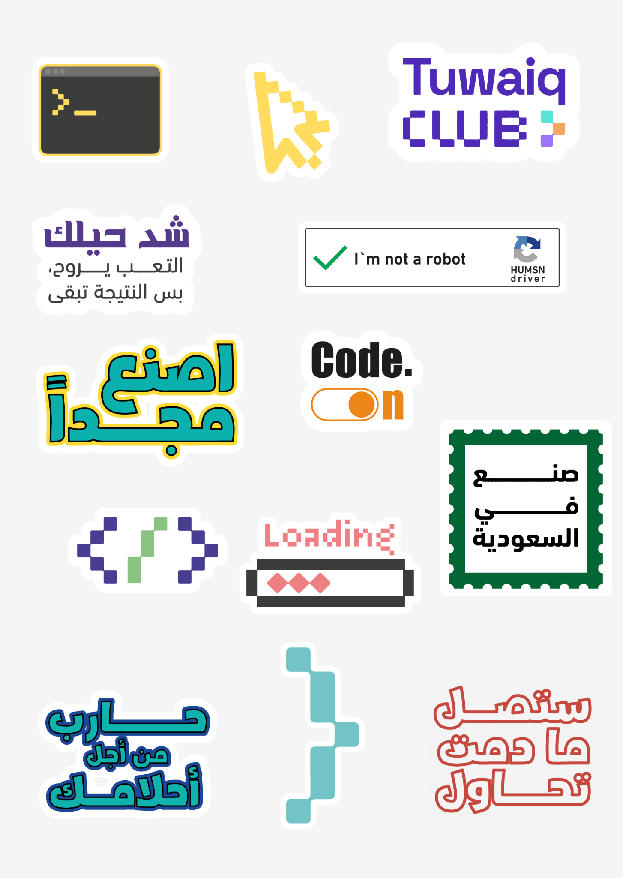
المطبوعات
ستيكر
21
سم
14.8 سم
رابط التصميم

Slide 11





المطبوعات
بطاقات
12
سم
6 سم
رابط التصميم

Slide 12

المطبوعات
درع
نموذج لدرع يتم تعديل محتواه حسب المناسبة
رابط التصميم

